Slide 1
Презентация на тему:
«Сухоцветы»
Подготовила студентка 3МСП
Коржевая Кристина

Slide 2
Сезон летних красок и цветочных ароматов в большинстве регионов России длится недолго, а в хмурые и дождливые осенние дни и в серые морозные зимние месяцы так хочется вернуться в летний благоухающий сад.
Сохранить летнее настроение помогут композиции из сухоцветов, которые наполнят дом теплом, красками и тонким ароматом. При этом выращивать цветы-сухоцветы и изготавливать из них композиции своими руками достаточно просто и весьма увлекательно.

Slide 3
В этом нам помогут сухоцветы – растения, которые хорошо сохраняют свою форму, цвет, иногда и аромат на протяжении длительного времени. Букеты или композиции из них украсят помещение и будут напоминать о лете.
Ассортимент растений-сухоцветов очень велик. Многие из них вы можете увидеть в природе и собрать необходимый материал в лесу, в поле, у реки. Другие можно вырастить в своем саду, причём летом они будут украшать ваш участок, а зимой букеты из них освежат ваш дом. Сегодня мы поговорим именно о тех растениях-сухоцветах, которые выращивают в саду.

Slide 4
Сухоцветы сравнительно долговечны, в сравнении с другими садовыми и полевыми цветами и травами, но без специальных обработок домашние букеты и поделки могут сохранять свежесть не более года. Для дачников такой вариант очень удобен: подобрать весной понравившиеся виды и сорта, сделать срезку, подготовить материал, украсить дом на зимний период, а с началом нового сезона воплощать в жизнь свежие идеи.
Для большинства сухоцветов характерны неприхотливость к условиям выращивания и устойчивость к неблагоприятным факторам погоды. Выделяя немного места в саду для этих растений, не стоит готовиться к дополнительным хлопотам. Большинство видов отличаются высокой засухоустойчивостью и светолюбием.
Чтобы не запутаться в многообразии разновидностей, новичкам в этой сфере для начала можно выбрать только несколько видов. Помогут в этом следующие фото и названия сухоцветов с краткой характеристикой.

Slide 5
Цветы-бессмертники или иммортели
Именно так называют растения, цветы которых имеют очень жесткие лепестки. Высыхая, они сохраняют свой цвет и форму. К этой группе относятся разные растения, большинство из них принадлежит к семейству астровые.

Slide 6
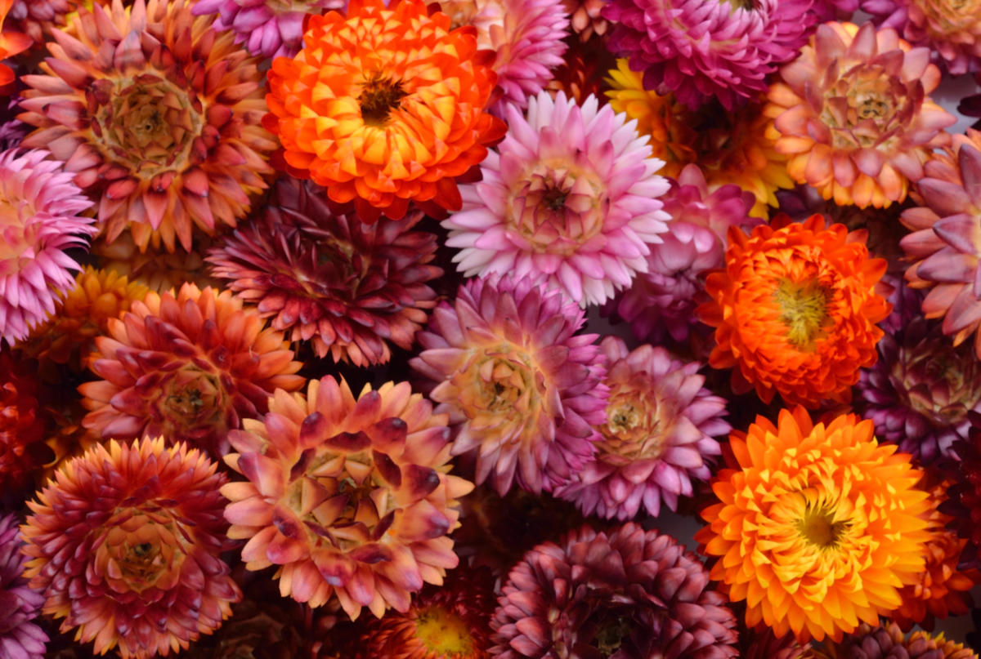
Гелихризум
Гелихризум родом из Австралии и Африки, у нас выращивают в однолетней культуре вид гелихризум прицветниковый. Обычно выращивают его крупноцветковую форму, которую называют гелихризум большой. Это разновидность с корзинками до 6 см в диаметре и множеством листочков обёртки, делающих цветки особенно махровыми.

Slide 7
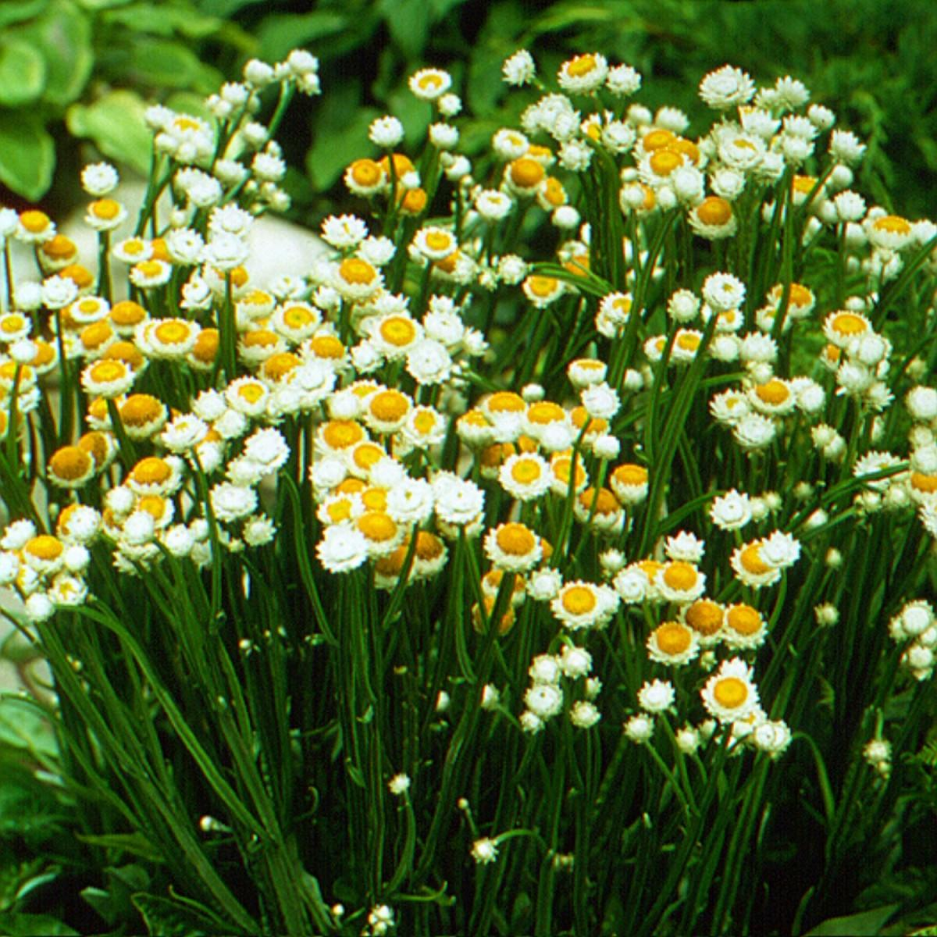
Аммобиум
Аммобиум крылатый родом из Австралии. В нашем климате это однолетнее растение высотой до 60 см, сильно разветвлённое. Небольшие соцветия-корзинки до 1,5 см с жёлтой серединкой и белыми сухими лепестками (на самом деле это листочки обёртки) очень декоративны.

Slide 8
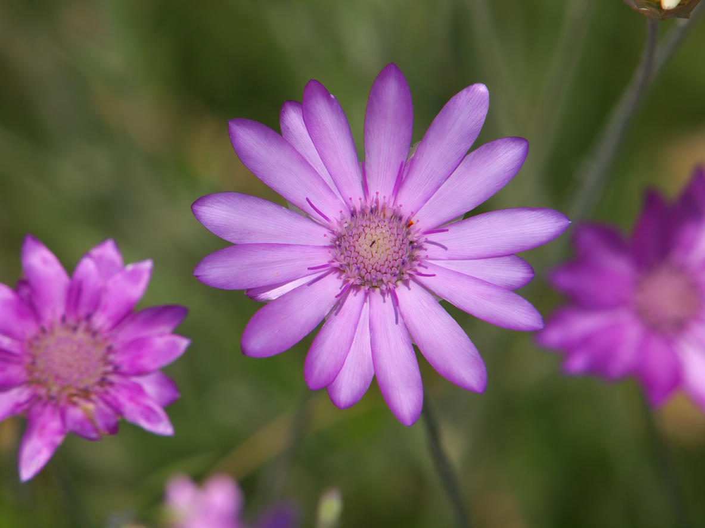
Ксерантемум
Ксерантемум однолетний растёт в Средиземноморье и на юге России. Сильноветвистый однолетник высотой до 60 см. Корзинки бело-розово-лиловых оттенков 3,5-4 см в диаметре. Цветёт с середины лета до осени. Есть махровые и полумахровые формы и сорта: 'Роза', 'Виолетпурпур', 'Карминный', 'Казачок' (смесь).

Slide 9
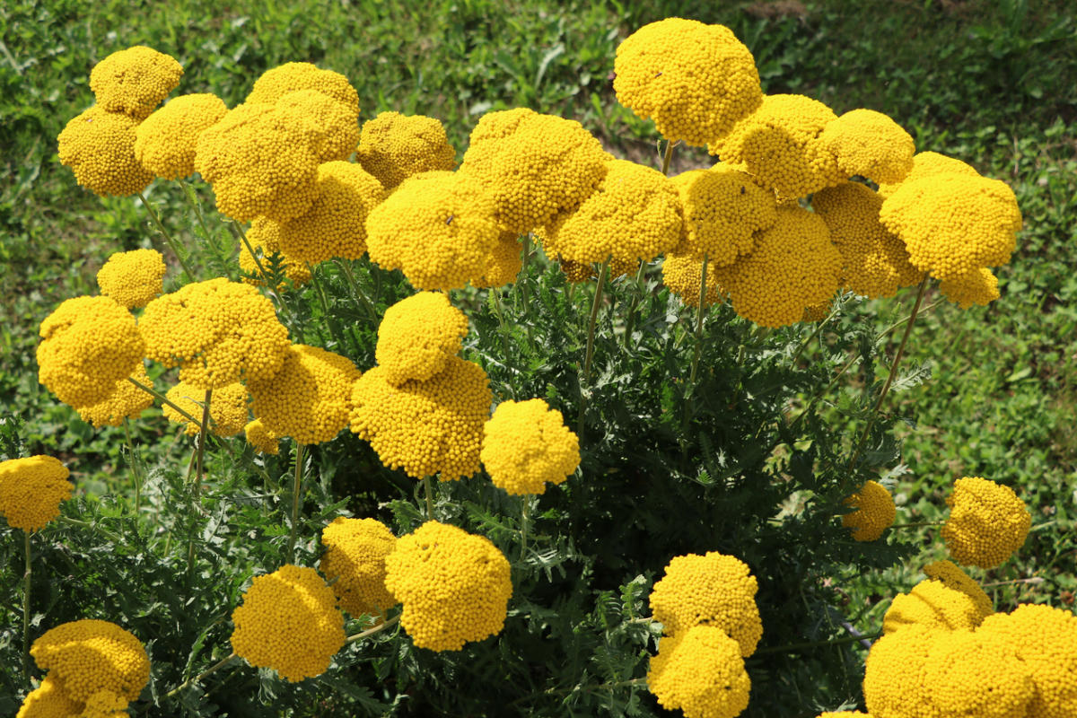
Тысячелистники
Для использования в сухих букетах подойдут два вида тысячелистников. Тысячелистник таволговый. Крупный многолетник до 1,2 м высотой. Очень наряден благодаря плотным и плоским соцветиям-щиткам золотистого цвета. Цветет в июле-августе.

Slide 10
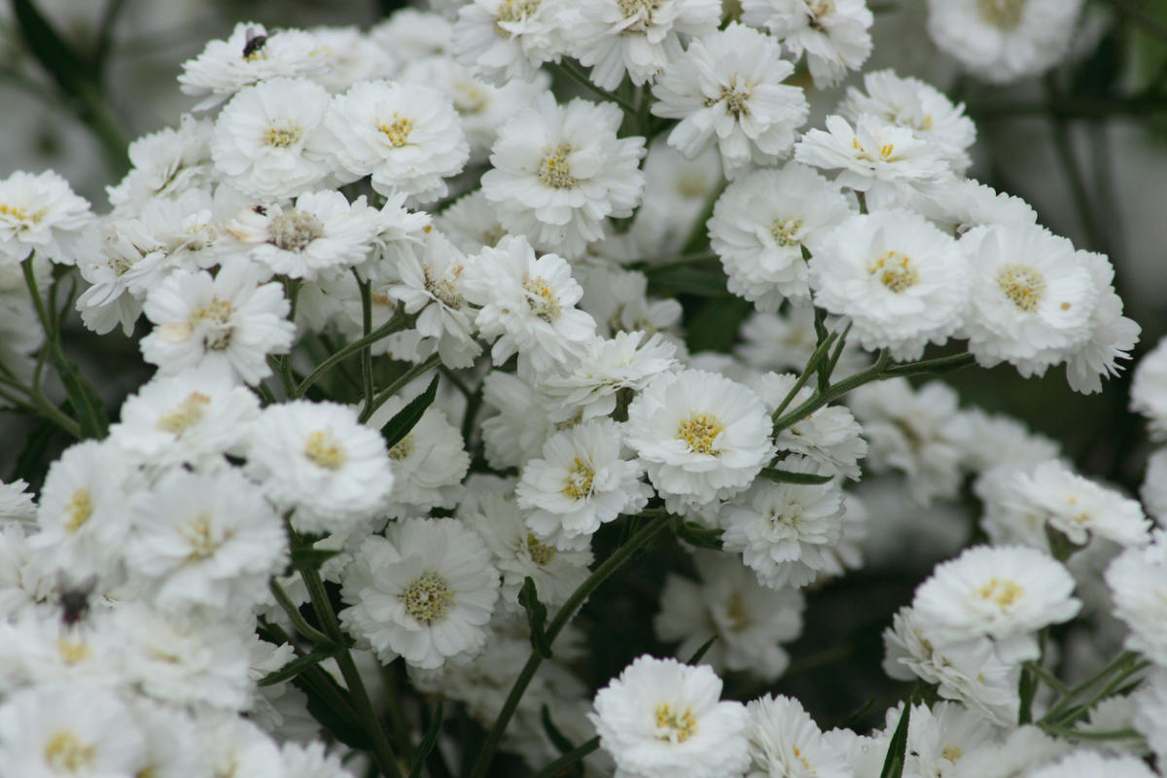
Тысячелистник птармика более известен у цветоводов под названием жемчужница. Это многолетник с ползучим корневищем и побегами до 80 см высотой. Белоснежные корзинки 1,5 см в диаметре собраны в рыхлые щитки. Цветение начинается с июля и длится 30-35 дней.

Slide 11
Правила срезки и сушки сухоцетов
Для сухоцветов нет единого периода срезки. Когда срезать соцветия зависит от конкретного вида. Цветоводы ориентируются на свой многолетний опыт. Общим является лишь то, что растение ко времени срезки должно вступить в нужную фазу роста: если нам нужны цветки, то такой фазой будет полный роспуск цветочного бутона, а если семенные коробочки и плоды, то — созревание семян в конце вегетации. Нельзя допускать подсыхания и увядания растений на корню. Срезать необходимо еще зеленые побеги, полные жизненной энергии.

Slide 12
Срезку проводят обязательно в сухую погоду. Перед этим заранее готовят место для высушивания и необходимые инструменты. Помещение должно быть сухим, проветриваемым и темным. В качестве материала для будущих поделок выбирают самые яркие и крупные экземпляры без дефектов и признаком заболевания. Соцветия срезают вместе с длинным побегом. Чем длиннее побег или цветонос, тем удобнее проводить высушивания, а излишки всегда можно подрезать.
Чтобы получить качественный материал для работы, необходимо знать, как правильно сушить сухоцветы. Из срезанных побегов делают небольшие пучки, которые связывают и подвешивают соцветиями вниз. Для некоторых видов требуется сушка соцветиями вверх (к примеру, для краспедии).

Slide 13
Использование сухоцветов для украшения дома
Флористика выделяет для сухоцветов не последнюю роль, тогда как цветоводы-любители не всегда представляют, как можно использовать сухоцветы в интерьере.
Все многообразие цветочных аранжировок можно разделить на следующие блоки:
зимний букет;
картина;
декоративное панно;
авторские поделки;
композиции в виде корзинок и венков.

Slide 14
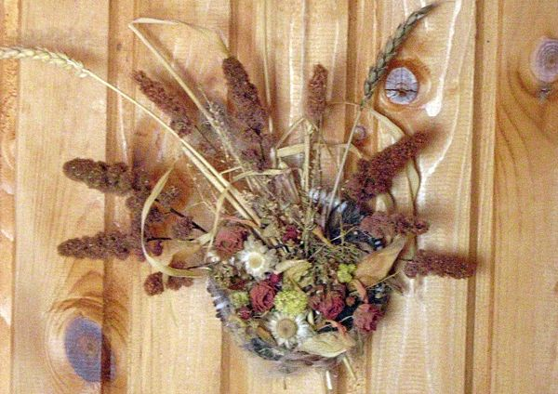
Яркое панно из сухоцветов непременно впишется в интерьер кухни. Для изготовления такого панно, как изображено на фото, понадобится сначала сделать из ивовых прутьев основу в виде кольца, а затем закрепить заготовки: спирея, рожь, пижма, роза, астра, хризантема. Перечень сухоцветов может быть полностью заменен.

Slide 15
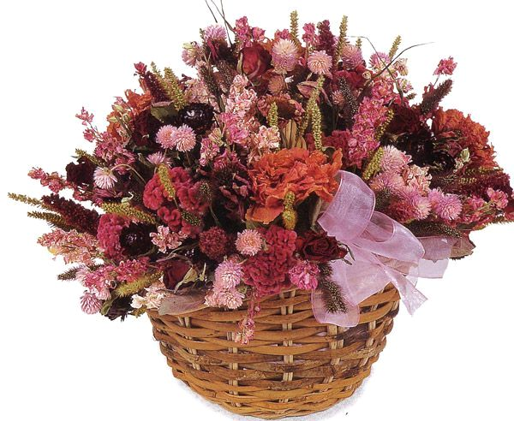
Для составления композиций с сухоцветами подойдет любая плетеная корзинка. В качестве основания для крепления цветов используют флористическую губку, которой наполняют корзинку. Сверху губку маскируют мхом и приступают к креплению сухоцветов. В дальнейшем можно будет только заменить цветы на более свежие.

Slide 16
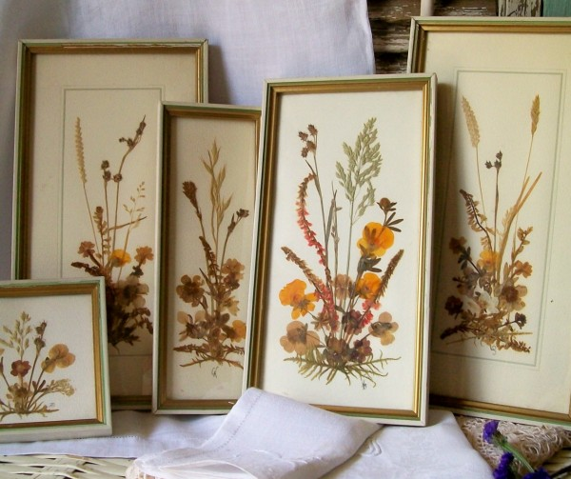
Материал для картин в виде плоских аппликаций сушат прессованием. Гербарий можно сделать из любимых садовых цветов или провести сбор полевых растений. В качестве декоративных элементов можно использовать не только соцветия, но и листья, семена, изогнутые побеги. На плотной однотонной бумаге выкладывают любую композицию, фиксируют всё клеем и помещают готовую работу под стекло фоторамки.

Slide 17
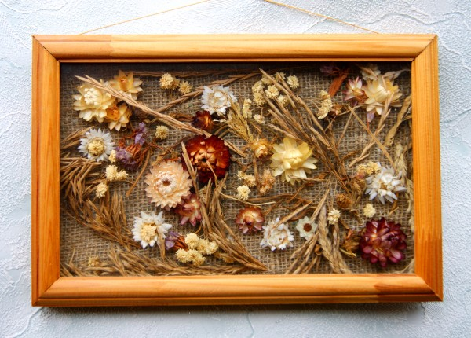
Более сложным считается изготовление объемных картин, в которых используют срезанные соцветия с сохраненной формой.

Slide 18
Вырастить сухоцветы на дачном участке не составит труда. Большинство видов прекрасно растут не только в условиях Подмосковья, но и на Дальнем Востоке. Более того высокие летние температуры могут негативно отразиться на росте побегов и формировании соцветий. Но если нет возможности вырастить свои цветы, качественный материал для творческих поделок всегда можно приобрести в магазинах флористики.

